Slide 1


Métodosxxxx e Técnicas de Pesquisa
tema, fontes de pesquisa e noções de busca na internet
Lafayette B. Melo

Slide 2
tópicos
tema
fontes de pesquisa
noções de busca na internet
segredos do Google Acadêmico
exercício
encontrando imagens
encontrando informações que não estão mais na Web
onde guardo o material encontrado
fichamento
como adquirir livros
como gerenciar a revisão bibliográfica

Slide 3
tema
como ter uma ideia de pesquisa
gostar do que vai estudar
relacionar adequadamente forma e conteúdo
compreender diferenças entre processo e produto
ler, ler, ler...
conhecer eventos e pessoas
ter um tema problematizáel
poder especificar e determinar o tema
escolha de temas atuais
verificar se há restrição para fontes
entender o destinatário da pesquisa

Slide 4
tema
como escolher um tópico de pesquisa científica
deve ter questões relativamente complexas
deve ter um tamanho considerável
deve ter fontes científicas
está vinculado a um orientador
depende da área de pesquisa
alguma revistas ou eventos já dão uma orientação
http://ihc2016.mybluemix.net/br/cfp.jsp#fullPapers
http://www.csbc2016.com.br/
http://www.cbie2016.facom.ufu.br/pt/

Slide 5
tema
como escolher um tópico de pesquisa científica
não se deve escrever uma revisão bibliográfica sem saber o que vai ser feito em termos de produção de conhecimento
cuidado para não confundir o objetivo com o tema da pesquisa
um objetivo pode ter uma hipótese de trabalho
ex.: “demonstrar que a hipótese x é verdadeira”
evitar: “aumentar conhecimento”, “realizar um estágio” etc.
mas pode-se “PROPOR” um método, uma abordagem, uma arquitetura, um processo de desenvolvimento, um algoritmo
uma boa revisão bibliográfica ajuda na justificativa
uma revisão do tema não implica dizer que não encontrou nada parecido com sua ideia
o tema deve levar em conta perspectiva de desenvolvimento profissional

Slide 6
tema
como escolher um tópico de pesquisa científica
cuidado para não confundir tópico com título
tente fazer o título completando “Meu estudo é sobre...”
dicas para escrever o título:
eliminar palavras desnecessárias. ex.: “Uma abordagem do...”, “Um estudo sobre...”
elimine o máximo de artigos e preposições que puder
inclua o foco ou tópico do estudo
pode-se pensar em perguntas

Slide 7
tema
como escolher um tópico de pesquisa científica
tema
revisão bibliográfica
objetivo

Slide 8
tema
pesquisa bibliográfica
levantamento de determinado tema, processado em bases nacionais e internacionais, que contêm artigos de revistas, livros, teses e demais documentos
o resultado é uma lista com referências e resumos
ESCOLHA DE TERMOS DE PESQUISA

Slide 9
tema
ordem na pesquisa (bibliográfica)
ESCOLHA DE UM TÓPICO
ESCOLHA DE UMA QUESTÃO DE PESQUISA
ESCOLHA DE TERMOS DE PESQUISA

Slide 10











fontes de pesquisa
procurando fontes
fontes populares fontes de notícias fontes acadêmicas
Artigos
Teses
Dissertações
Livros
E-books
...

Slide 11
fontes de pesquisa
perguntando sobre as fontes selecionadas
quem é o autor?
quem publica?
qual é o objetivo?
há algum viés/tendenciosidade?

Slide 12
fontes de pesquisa
as fontes de pesquisa devem ser reconhecidas
quem não consulta fontes não faz pesquisa
a pesquisa em bibliotecas e acervos bibliográficos é ainda fundamental
as bibliotecas são classificadas por dois sistemas
Melvil Dewey – Classificação decimal de Dewey – CDD
Sistema de classificação decimal universal – CDU

Slide 13
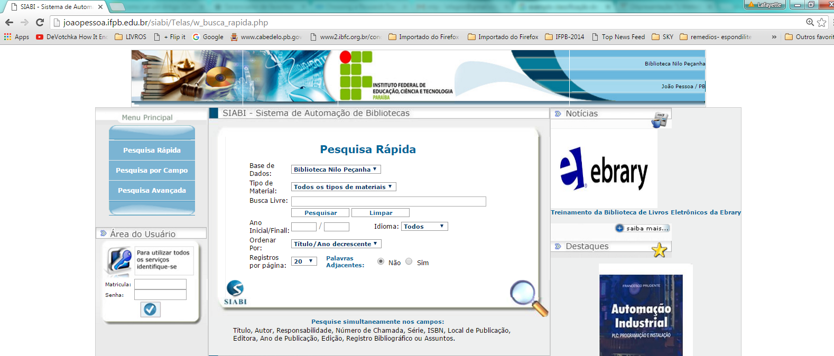

Slide 14
fontes de pesquisa
bibliotecas informatizadas
coleção de livros
livros de referência
periódicos
tipos de informação
primárias
secundárias
fontes quanto à utilização
materiais de consulta
materiais de leitura corrente
catálogos

Slide 15
fontes de pesquisa
acervos digitais
http://www.sibi.usp.br/ - USP
http://www.bibliotecadigital.unicamp.br/ - UNICAMP
http://www.acervodigital.unesp.br/ - UNESP
http://citeseerx.ist.psu.edu/index - CiteSeerX
http://www.periodicos.capes.gov.br/ - Periódicos CAPES
http://dl.acm.org/ - ACM
https://scholar.google.com.br/ - Google Acadêmico
http://dblp.uni-trier.de/db/ - DBLP
http://www.w3c.br/Home/WebHome - W3C
http://www.jstor.org/ - JSTOR
Notes:
‹#›

Slide 16
noções de busca na internet

Slide 17
onde estamos e quem somos indica que pesquisa fazemos
o Google é configurado para buscas no país em que você está e “quem somos” depende da máquina, autenticação, dispositivo...

Slide 18
E como fazer para entrar no Google dos Estados Unidos?
Veja os passos aqui: https://www.techtudo.com.br/dicas-e-tutoriais/noticia/2017/01/como-acessar-o-google-americano-em-ingles.html

Slide 19
o local e informações como clima e restaurantes são armazenados
o seu histórico também em https://maps.google.com/locationhistory/b/0

Slide 20
as palavras-chave precisam ser adaptadas para seu objetivo
pense bem sobre o que você quer realmente pesquisar
escolha termos que você acha que realmente vão aparecer na página
coloque-se no lugar de quem produziu o material que você vai pesquisar
mantenha-se no tópico, escolha a menor quantidade de termos mais
significativos na linguagem que você espera ver no material
ex.: como você faria se quisesse encontrar livros didáticos de português?
ex.: como faria para encontrar dados para uma pesquisa sobre o discurso de pais de crianças autistas?

Slide 21
a ordem das palavras e sua relação com outras palavras
as palavras em conjunto com outros termos precisam ser testadas
alguns termos e caracteres são ignorados
o Google reconhece hífens, barras, pontos, sinais de igual e apóstrofos como conectores de frases mas não alguns sinais de pontuação
também há pesquisas específicas na página de um site
ex.: que resultados há para os homens, homens e homens os?
ex.: como pesquisar o termo .com?
ex.: como fazer para pesquisar materiais de ensino com assuntos da primeira aula de programação?

Slide 22

interpretando melhor os resultados do Google
os pesquisadores não podem prescindir de pistas
complementos da digitação
painéis à direita
rodapé
há uma combinação muito grande que varia conforme os objetos e a ferramenta de pesquisa

Slide 23
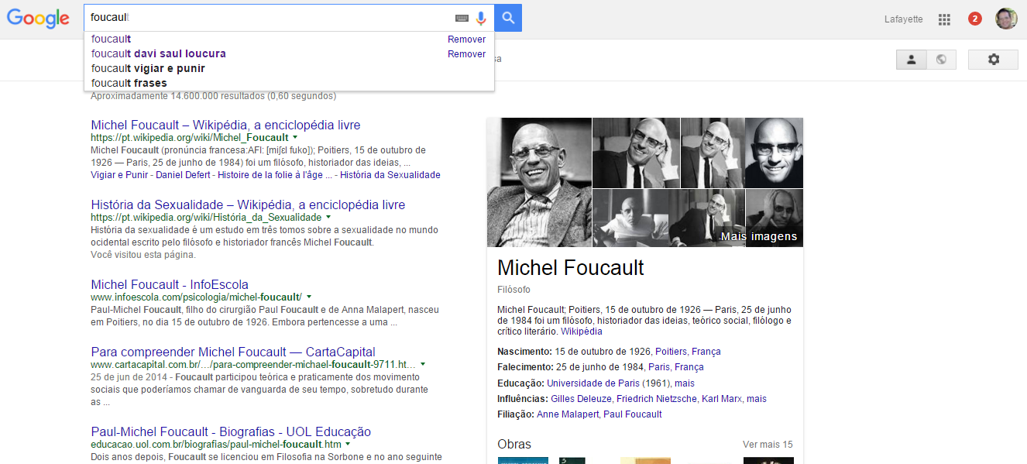
exibição dos resultados
busca por teclado virtual e voz
caixa de busca
acesso a configurações e pesquisa avançada
sugestões de pesquisa
informações adicionais

Slide 24
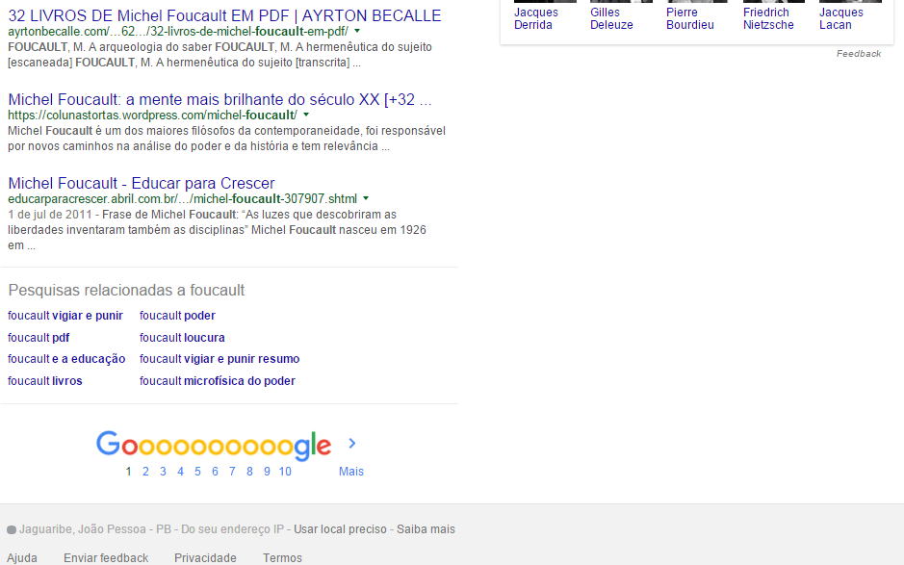
em memória cache ou similares
pesquisas relacionadas
lista de resultados
termos de privacidade

Slide 25
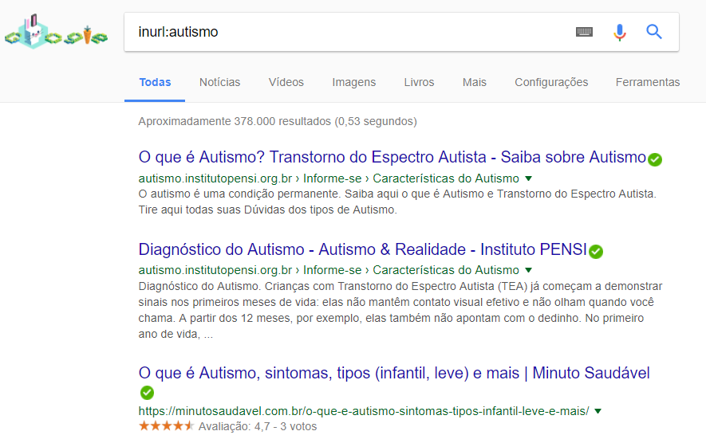
Busca por termos que apareçam no endereço do site:
inurl:termo
allinurl:termo1 termo2 etc.
Lafayette B. Melo - IFPB

Slide 26
Por termos que apareçam nos títulos das páginas:
intitle:termo
allintitle:termo1 termo2 etc.
Para restringir elementos use o sinal de – (menos) e para incluir um ou outro elemento use OR
Lafayette B. Melo - IFPB

Slide 27

Como encontrar arquivos específicos e seus formatos na Web
filetype:formatodoarquivo
Lafayette B. Melo - IFPB

Slide 28
Busca por qualquer texto (palavra) – O Google não trunca caracteres!
uso do curinga (*) no lugar de uma palavra em um conjunto de palavras
Busca por assunto
related:endereçodapáginarelacionada
Links para as páginas
link:endereçodapáginarelacionada
Lafayette B. Melo - IFPB

Slide 29
Encontrando informações não mais linkadas nos sites
termo site:endereçodosite
Encontrando definições
define:termo
Encontrando informações em um tempo determinado
ex.: 2016...2018
Encontrando um texto no conteúdo do site
intext:termo
Lafayette B. Melo - IFPB

Slide 30
segredos do Google Acadêmico
O Google Acadêmico (https://scholar.google.com.br/) permite:
pesquisar material bibliográfico por autor e períódico
pesquisar material por data de publicação
incluir ou não patentes e citações
ter sua própria biblioteca com marcadores
criar alertas (ser lembrado por novidades!)

Slide 31
exercício
1) como encontrar e baixar para seu computador um jogo sobre o ensino de algoritmos?
2) faça as mesmas buscas por palavras-chave no GOOGLE e no GOOGLE ACADÊMICO e identifique situações nas quais cada um é melhor do que o outro e explique o porquê
3) como encontrar sites que falem do zika vírus, mas não falem sobre saúde nem estejam no site G1 da globo
4) encontre um livro recente na ACM para comprar que trate do legado de Ada Lovelace. Como você poderia encontrar este livro por um preço mais barato?
5) encontrar resultados cujo título seja “introdução à programação” mas não estejam nem no site da editora contexto nem sejam arquivos em PDF
6) encontre um curso gratuito na internet de um assunto de computação que você mais gosta ou mais têm dúvidas e diga como foi o procedimento
7) encontre um material que está citado, mas não disponível para baixar e ler no GOOGLE ACADÊMICO, e depois encontre o mesmo material disponível para baixar gratuitamente e diga como resolveu a questão.

Slide 32
encontrando imagens
como encontrar melhor imagens no Google Images (https://www.google.com/imghp) e buscar figuras semelhantes
comparando o Bing com o Google Images para os seus trabalhos

Slide 33
encontrando informações que não estão mais na Web

Slide 34

Há várias ferramentas que permitem pesquisar ou registrar informações de sites que se modificaram ou não estão na Web
Vantagens:
guardar informações que não estão mais na Web para pesquisa
fazer referência a lugares que poderão não estar mais futuramente na Web
encontrar informações que não estão mais em sites da Web
saber como os sites foram se modificando com o tempo
http://archive.org/web/http://archive.org/web/ – acervo muito grande
http://archive.org/web/web.phphttp://archive.org/web/web.php
https://archive.org/
Lafayette B. Melo - IFPB

Slide 35
https://archive-it.org – resultados retirados do Internet Archive, mas com outros resultados, incluindo educacionais
http://archive.is/ permite gravar sites de vários tipos Ex.: site do simpósio hipertexto gravado em 01/12/2015
http://webcitation.org/ – organizar citações, incluindo documentos do seu computador e páginas que poderão não estar mais na web no futuro. Como leitor, autor ou editor.
http://timetravel.mementoweb.org/ – se baseia em outros repositórios
http://www.freezepage.com/ – congela páginas e tem login para administrar, com armazenagem limitada
https://app.stillio.com – tem screenshot de toda a página, não só da tela
Lafayette B. Melo - IFPB

Slide 36

onde guardo o material encontrado
texto de site: pode ser num arquivo word, mas com referência à URL
PDF: em pastas, mas com arquivo à parte anotando a URL
imagens: em pastas com autor, data, título da matéria
bookmarks: cuidado para sincronizar nos dispositivos!!
https://onedrive.live.com
https://www.dropbox.com/
https://www.google.com/intl/pt/drive/

Slide 37
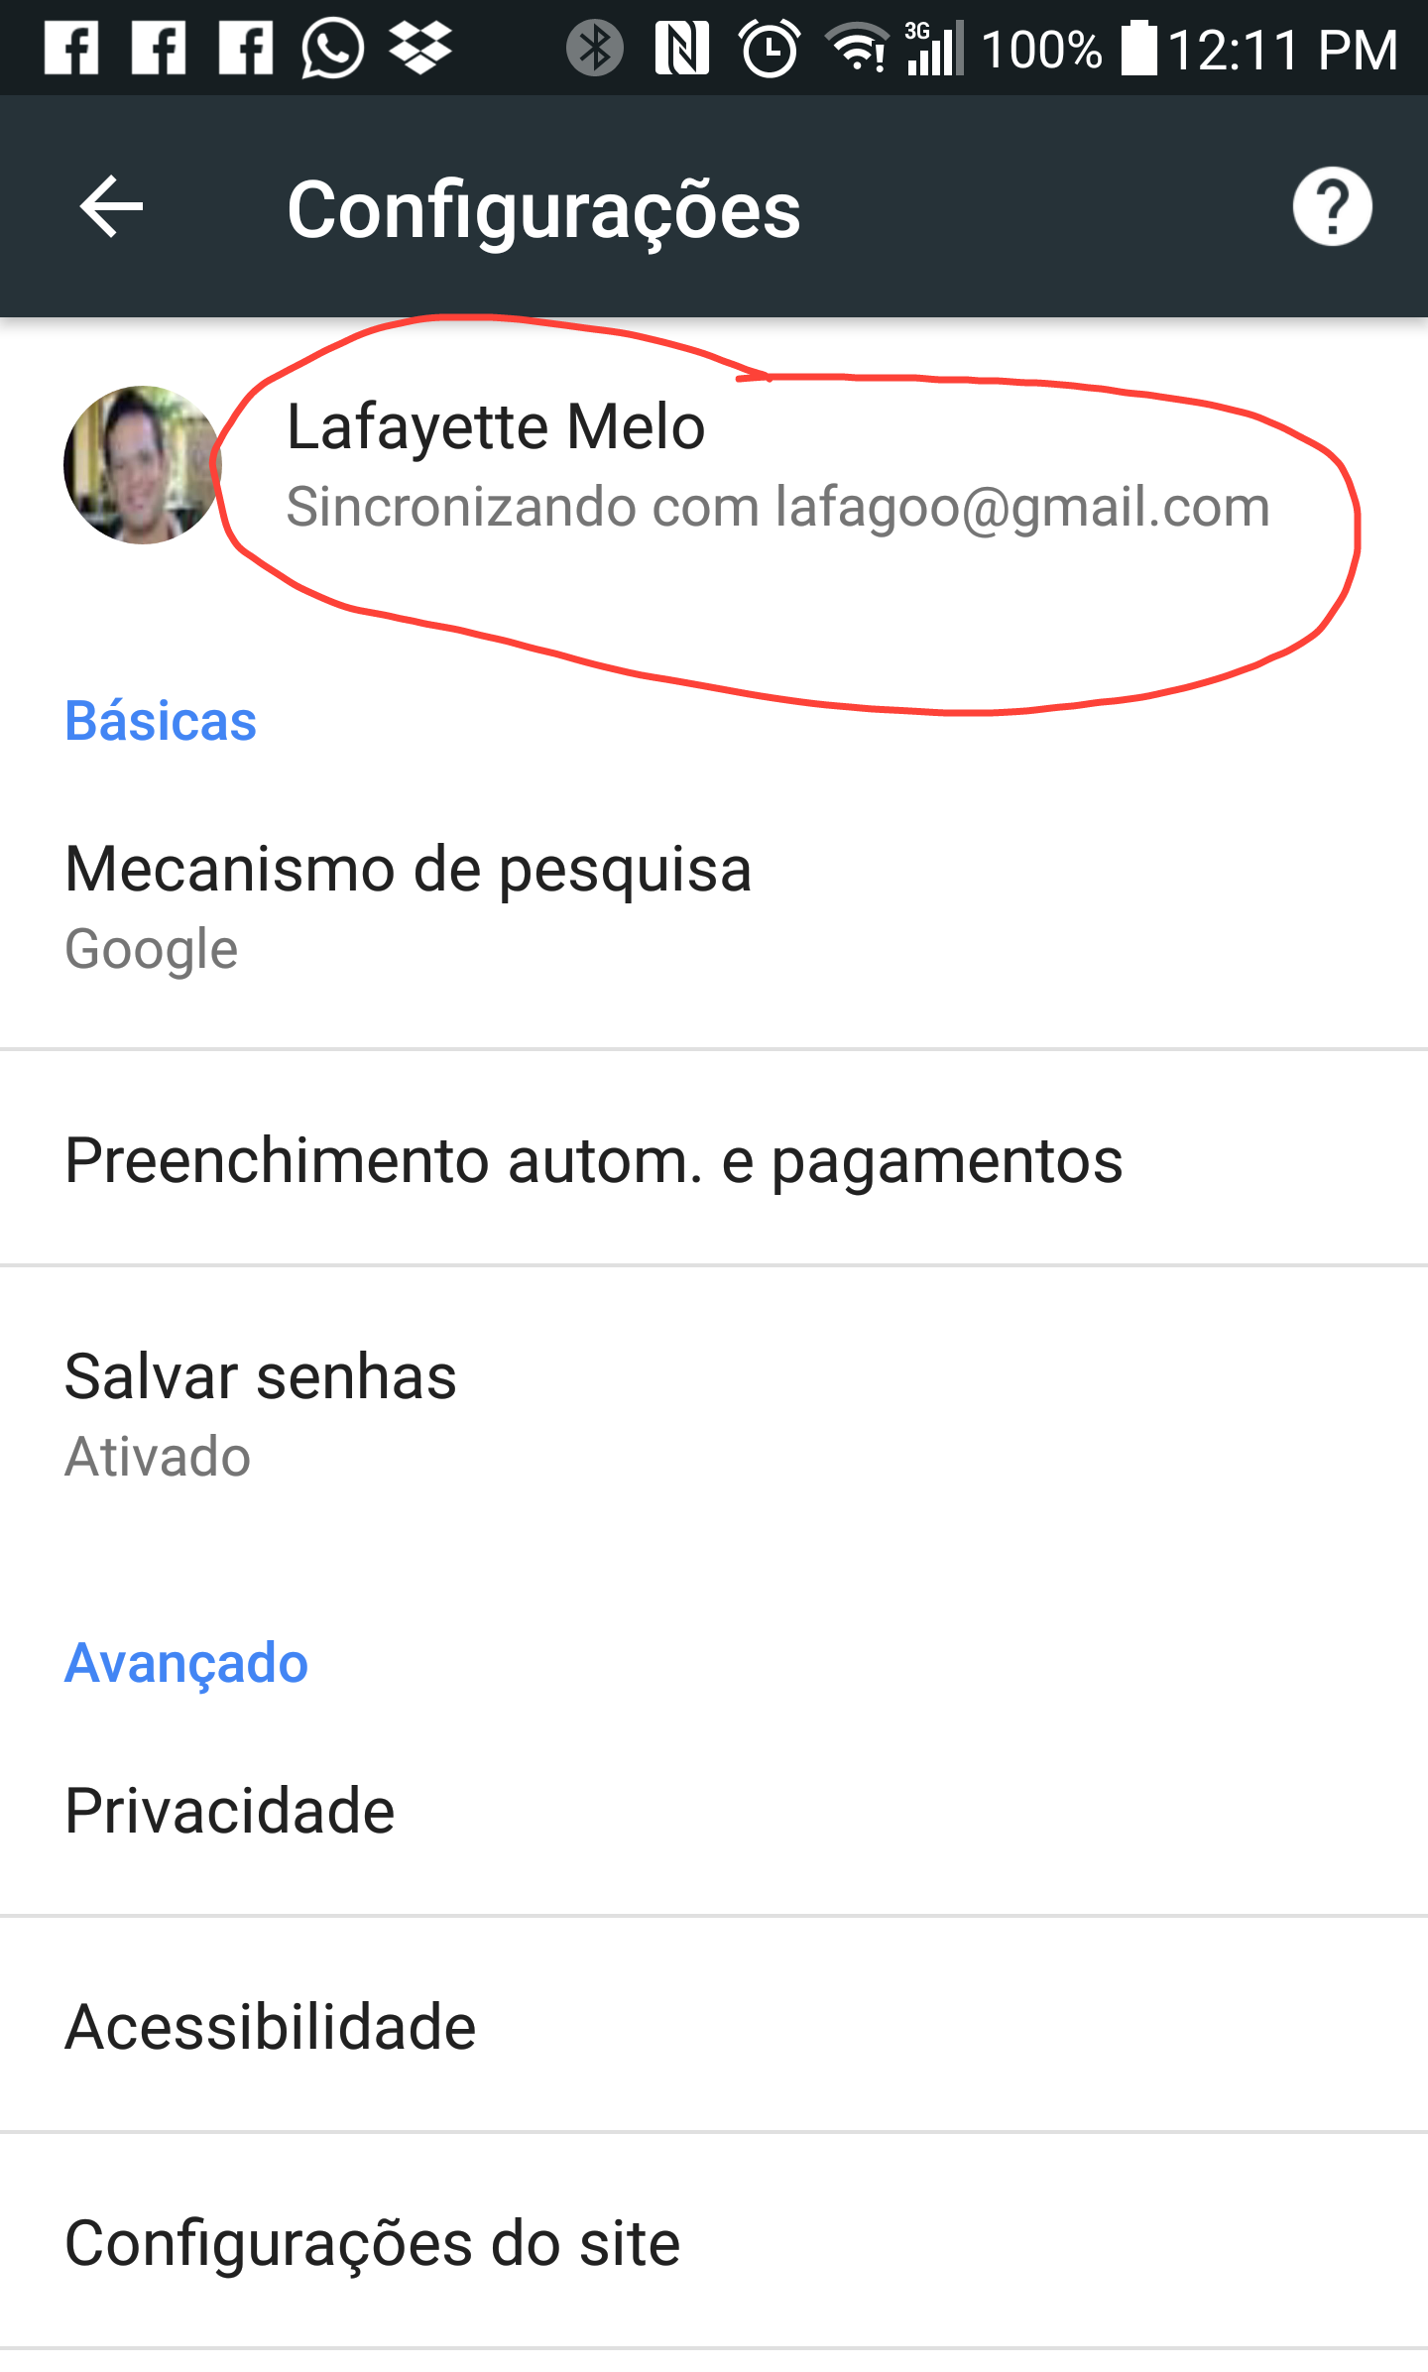
Como sincronizar os dados
Use:
Bookmarks no Chrome
E faça login com sua
conta do Google sempre
que entrar em outro dispositivos
Lafayette B. Melo - IFPB

Slide 38
fichamento
fichamento
registro de informações sobre o levantamento bibliográfico realizado pelo leitor
Título:
Número da ficha:
Referência bibliográfica:
texto resumo
Localização:

Slide 39
como adquirir livros

Slide 40
como adquirir livros
bibliotecas
http://www.bbm.usp.br/
http://www2.senado.leg.br/bdsf/
http://www.bvmemorial.fapesp.br/php/index.php
http://www.gutenberg.org/wiki/PT_Principal
http://www.bl.uk/

Slide 41
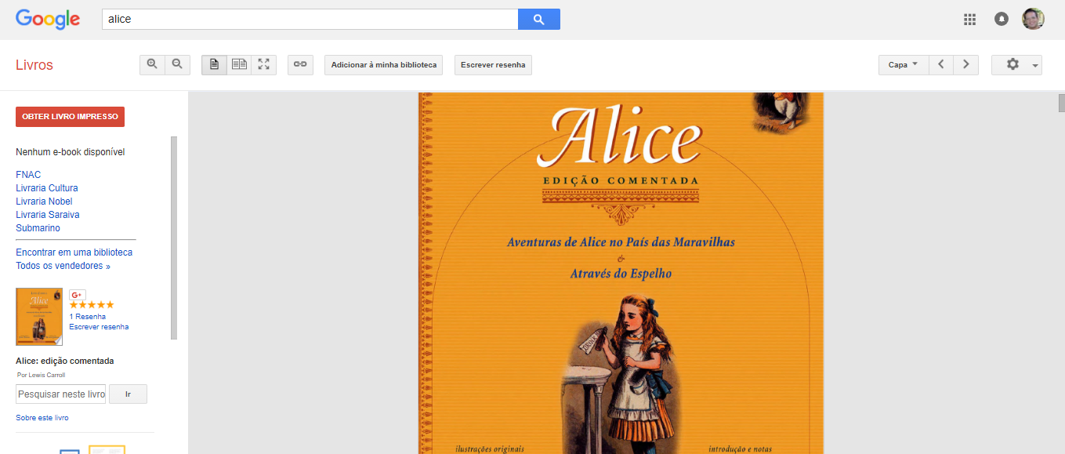
GOOGLE LIVROS
https://books.google.com

Slide 42
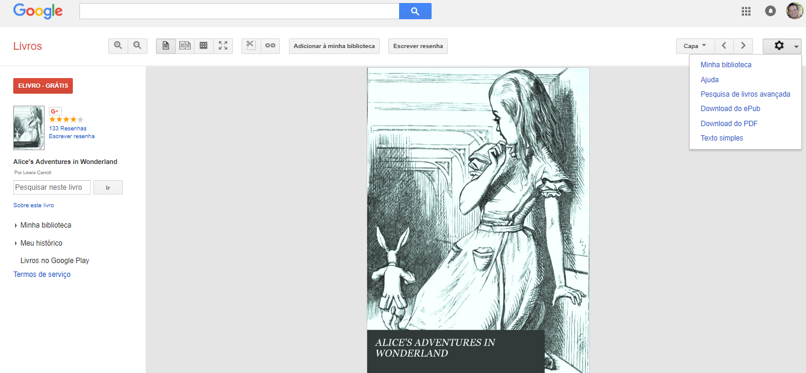

Slide 43
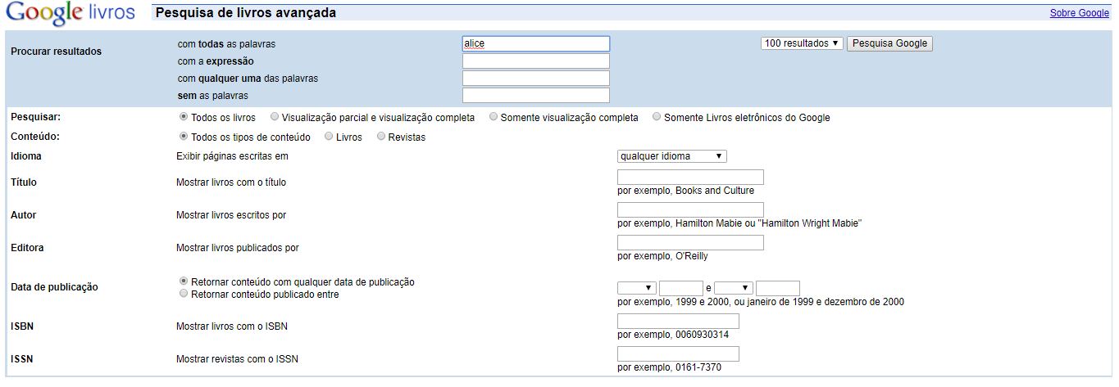

Slide 44
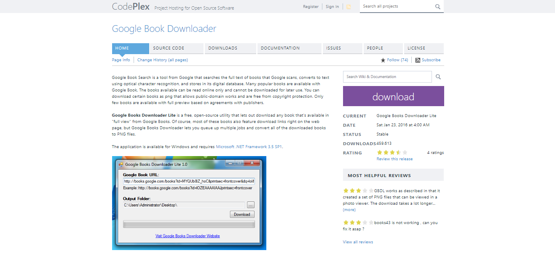
https://googlebookdownloader.codeplex.com/

Slide 45

Kobo, Play livros ou Kindle?

Slide 46
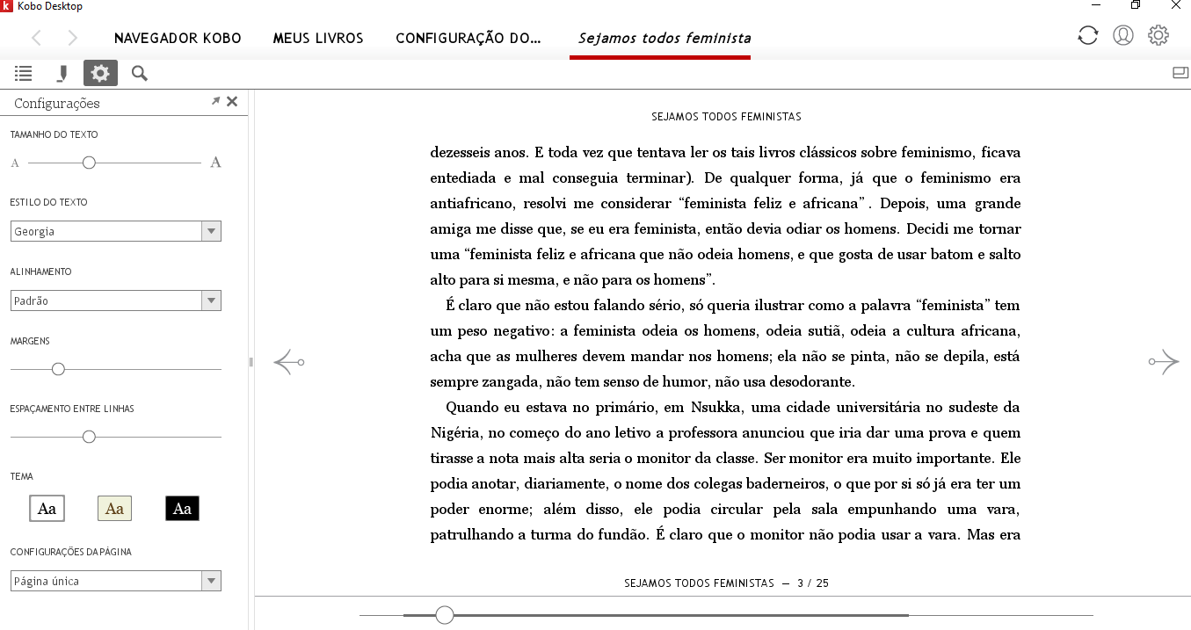

Slide 47
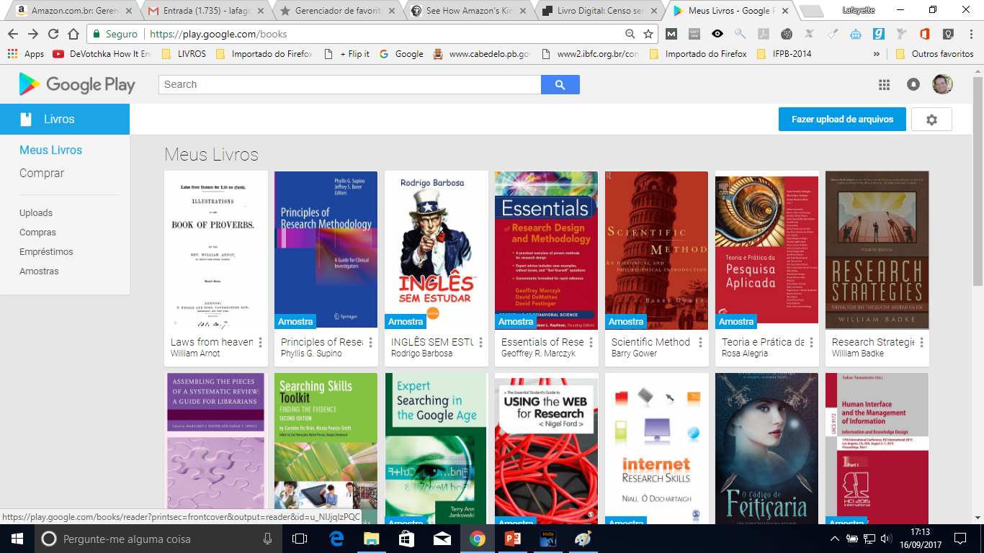
https://play.google.com/books

Slide 48
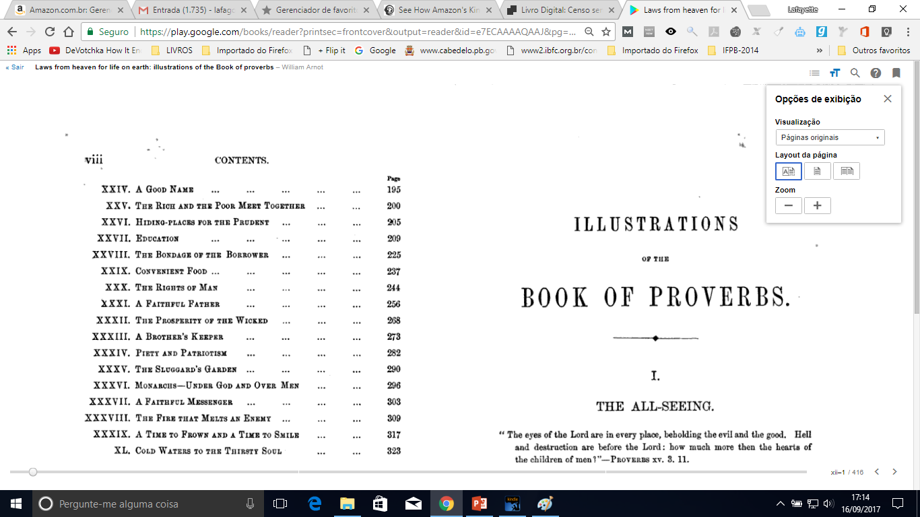

Slide 49
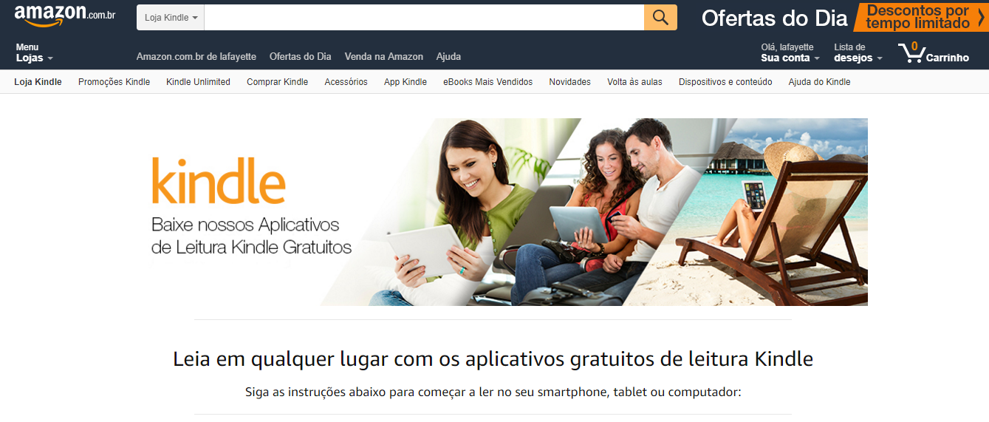
https://www.amazon.com.br

Slide 50
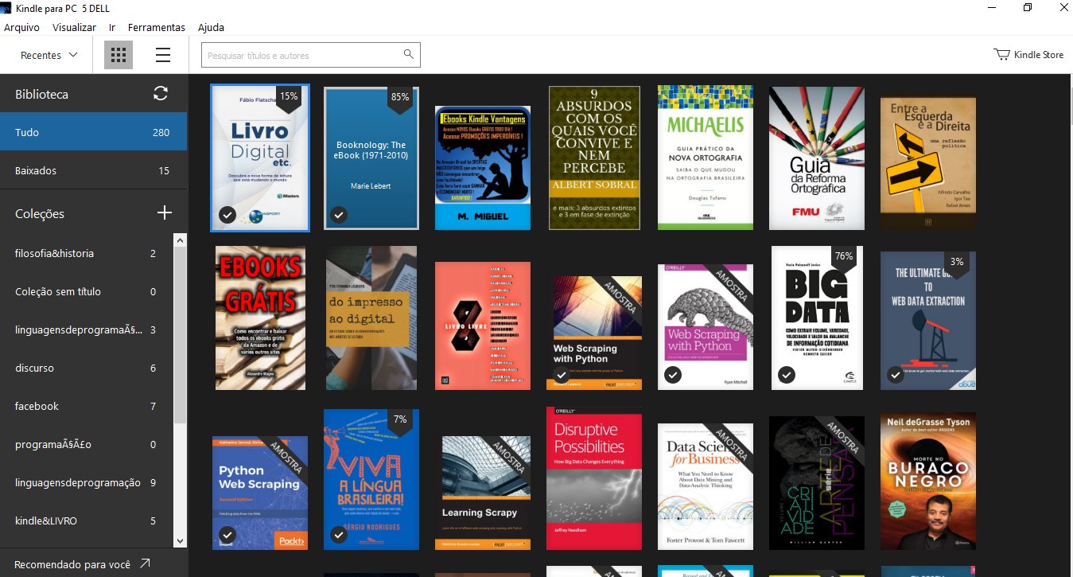

Slide 51
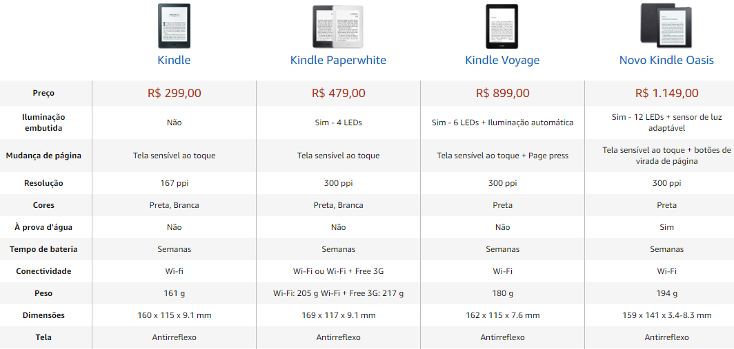
E-readers, tablets, smartphones ou notebooks?

Slide 52
DICAS DE USO DO KINDLE
Procure livros gratuitos como em:
Gratizone
Gutenberg Project
livros gratuitos
Verifique formatos do Kindle: azw, doc, pdf, mobi, mp3, áudio
Envie arquivos para um dispositivo através do email registrado na Amazon, os anexando na mensagem
Crie coleções de livros
Comprando livros com cuidado, conheça a interface

Slide 53
como gerenciar a revisão bibliográfica

Slide 54
Mendeley - https://www.mendeley.com/
Zotero – https://www.zotero.org/
Endnote – http://endnote.com/
qual é a melhor para gerenciamento?

Slide 55
materiais de computação
https://coderprog.com/

Slide 56
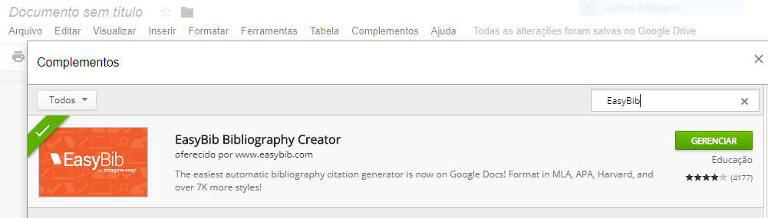
e como gerar referências bibliográficas?
https://fastformat.co/b/fastref - Fastformat
http://www.more.ufsc.br/ - Ferramenta MORE da UFSC
Geração de referências com Google Docs:
Instalação de complemento Easybib

Slide 57
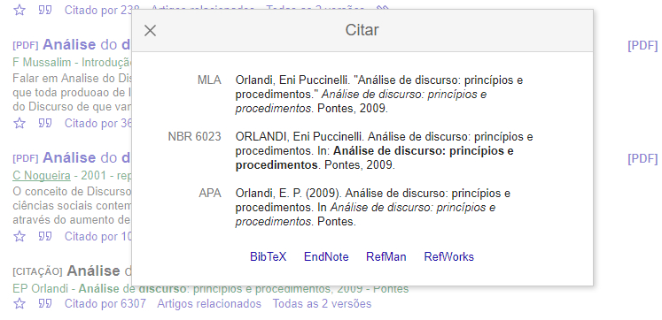
Geração de referências no Google Acadêmico:
Clicar na aspa abaixo do resultado da referência e copiar o que aparece ao lado de NBR

